Slide 1
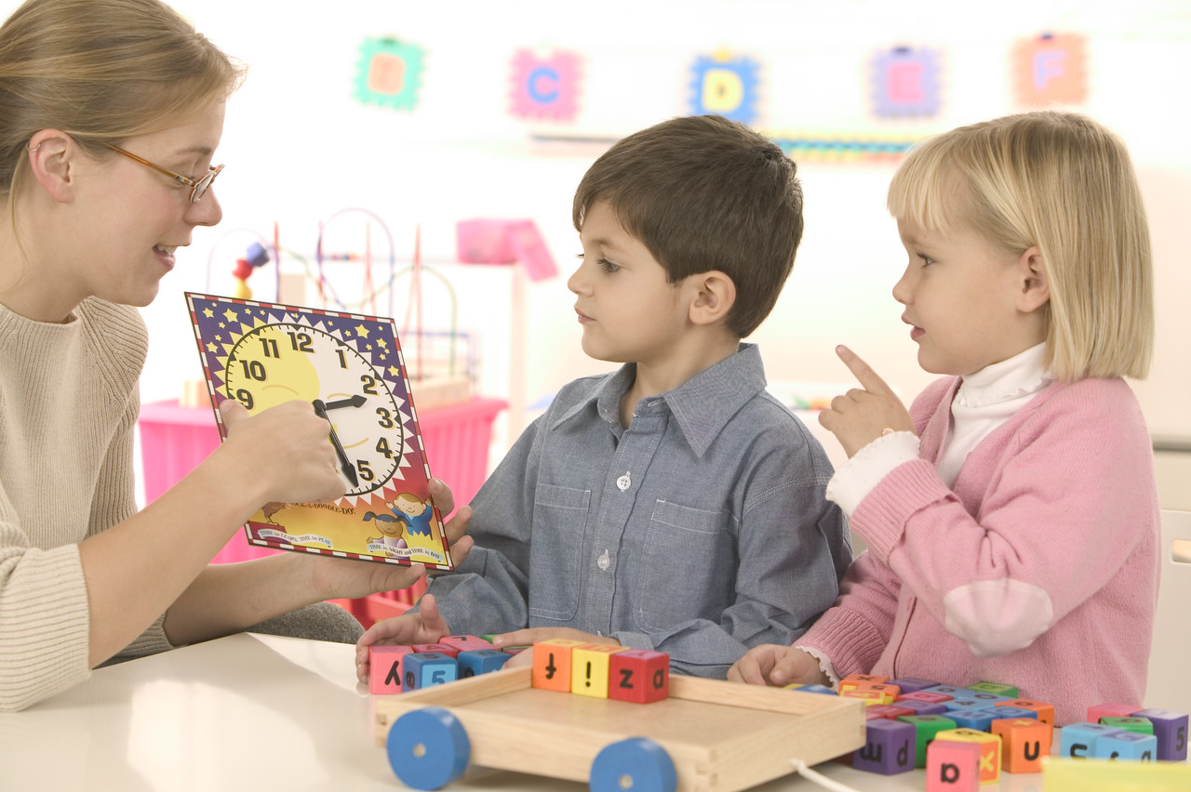
Проект комфортной адаптации к дошкольному
образовательному учреждению.

Slide 2
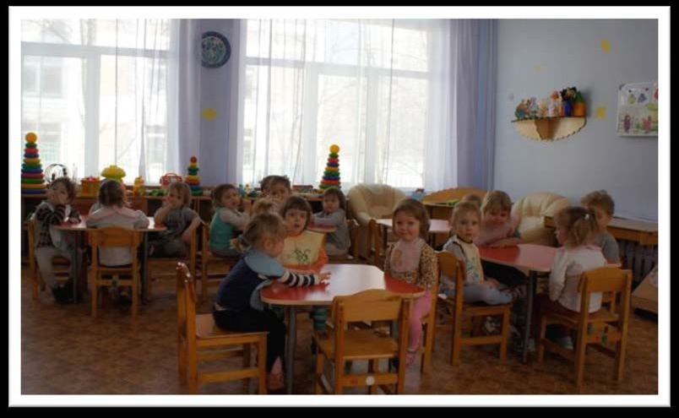
Дошкольное образовательное учреждение, являясь первой
ступенью образования, выполняет множество функций. Среди
задач главной является всесторонне развитие личности
ребёнка.
Пребывание ребёнка в дошкольном учреждении должно быть максимально комфортным, тогда можно будет говорить о его и психическом, и физическом состоянии и развитии .

Slide 3
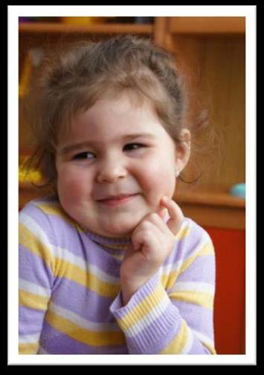
Адаптация – способность организма приспосабливаться к
различным условиям внешней среды.
- Таким образом под адаптацией понимают процесс
приспособления. Период приспособления имеет важное
значение для развития детей, и особенно тех , которые готовятся
идти в дошкольное учреждение.
-Необходимым условием для успешной адаптации является
согласованность действий родителей и воспитателей, сближение
подходов к индивидуальным особенностям ребёнка в семье и
дошкольном учреждении. Единые требования родителей и
педагогов, соблюдение распорядка дня, тщательный
гигиенический уход, правильная организация самостоятельной
деятельности и игр-занятий создают здоровую обстановку для
формирования эмоционально уравновешенного поведения детей
и успешной адаптации к условиям дошкольного учреждения.

Slide 4
Срок реализации проекта
Проект долгосрочный
Учредителями проекта являются:
Отдел образования
Детская поликлиника
ДОУ
Руководители проекта:
Трошкина Л. Цой Л. Евстигнеева Ю.

Slide 5
Актуальность проблемы адаптации обусловлена:
-повышением возрастного порога начала посещения ребенком дошкольного учреждения (до 3 лет); -организацией образовательного процесса в дошкольных учреждениях, изменение в жизни ребенка социальных условий; -своеобразием межличностных взаимоотношений взрослых и детей, с уровнем привязанности ребенка к матери; - индивидуальными особенностями ребенка: возрастными, психологическими, психофизиологическими, нейрофизиологическими, психогенетическими.

Slide 6
Новизна проекта заключается:
Адаптации родителей к дошкольному образовательному учреждению
Работа с детьми перед поступлением в ДОУ.
Это достигается за счёт комплекса психолого-педагогических методов взаимодействия с детьми и их родителями, а также целенаправленной просветительской и практической работы с семьей, создания определённых условий в адаптационной группе.
Обеспечение гарантии прав участников программы осуществляется на основе Конвенции о защите прав детей, этического кодекса педагога-психолога.
Сферы ответственности, основных прав и обязанностей участников программы.
Администрация детского сада предоставляет специально подготовленное помещение для организации и проведения мероприятий с участниками проекта, обеспечивает наполняемость развивающей среды, подбирает кадры.
При организации образовательной деятельности с детьми воспитатели педагог-психолог осуществляют дифференцированный и индивидуальный подход к ребёнку, наблюдают за эмоциональным состоянием детей, не допуская переутомляемости.
В работе с родителями проявляют участие, понимание к проблемам воспитания и обучения детей, осуществляют и помогают развить положительное взаимодействие между участниками группы.
Родители принимают активное участие в проекте адаптации: обеспечивают систематическое посещение, принимают участие в игровой и практической деятельности, поддерживают и устанавливают положительное взаимодействие между всеми участниками группы.

Slide 7
Цель проекта:
Создание благоприятных условий для приспособления ребенка к новым условиям в группе, через внедрение новых организационных методов и приёмов, для более успешной адаптации к дошкольному учреждению. Сохранение и укрепление физического и психического здоровья дошкольников в период адаптации к дошкольному учреждению.

Slide 8
Задачи проекта:
Создать благоприятные условия адаптации к социальному миру детей раннего возраста, облегчить вхождение в коллектив сверстников; Оказать педагогической и психологической помощи родителям, воспитывающих детей в домашних условиях. Реализовать модель социального партнёрства дошкольного учреждения с родителями. Основная идея проекта – создать благоприятные психологические условия адаптации детей к детскому саду.

Slide 9
Механизмы реализации проекта:
Разработка содержания и форм работы адаптационной группы
Диагностика результативности работы группы проекта с детьми раннего возраста
в период адаптации, мониторинг качества образовательных и консультационных услуг.
Обобщение результатов реализации проекта.
Участникам программы рекомендуется:
Осуществлять наблюдение за психоэмоциональным состоянием детей не допускать переутомления и перевозбуждения;
Создавать ситуации успеха, позитивно подкрепляя их.
Поддерживать и подкреплять развивающееся положительное взаимодействие.

Slide 10
Ожидаемый результат
Благоприятный адаптационный период детей.
Снижение заболеваемости у детей в период адаптации к детскому саду.
Повышение психолого-педагогической компетенции родителей в вопросах воспитания, обучения и развития детей раннего возраста в период адаптации.
Привлечение родителей детей раннего дошкольного возраста к осознанному воспитанию своих детей, совместно с медико-психолого-педагогической службой ДОУ.
Становление партнёрских, доверительных отношений между ДОУ и семьями воспитанников.
Создание открытой системы взаимодействия участников образовательного процесса в ДОУ.

Slide 11
В осуществлении проекта задействованы:
Педагоги
Социальные педагоги
Психологи
Медицинский персонал
Родители

Slide 12
Этапы реализации проекта
 | Период | Содержание | Ответственный
I этап | Май - июль | Экскурсия родителей по ДОУ, анкетирование родителей, родительское собрание | Ст. воспитатель, Педагог-психолог
 |  | Заключение договора с родителями, утверждение режима посещения занятий. | Заведующая ДОУ. Медицинский работник
 |  | Консультации: «Ребёнок идёт в детский сад» «Период раннего детства» «Адаптационный период» | Педагог-психолог, медицинский работник, ст. воспитатель.
 |  | Заключение договоров психологического сопровождения педагога-психолога с родителями | Педагог-психолог

Slide 13
II этап | период | Содержание | ответственный
II этап | Август - Сентябрь | Тренинг для родителей «Какая я мама» | Педагог-психолог
 |  | Тренинг для родителей «Скажи, как ты меня любишь» | Педагог-психолог
 |  | Тренинг для родителей «Детский мир глазами взрослого» | Педагог-психолог
 |  | Анкетирование родителей Встреча - знакомство детей с воспитателями групп раннего и младшего дошкольного возраста на прогулочной площадке. Корреляционная зависимость психолого-педагогических параметров готовности ребенка к поступлению в дошкольное учреждение (Печора К.Л. критериям Пирсона). и показателей психофизиологической адаптации детей к условиям детсада. Адаптация в ДОУ ( без родителей). | Воспитатели групп

Slide 14
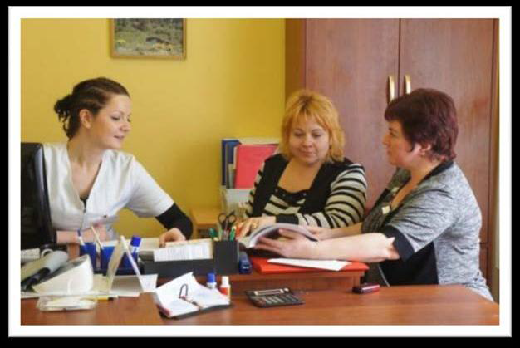
III этап | Октябрь | Медико-психолого-педагогическое совещание «Результаты адаптационного периода». | Ст.воспитатель, ст.медсестра, педагог-психолог, воспитатели групп

Slide 15
Предполагаемые результаты к условиям ДОУ после завершения проекта
При начале реализации проекта
После завершения проекта

Slide 16
Таким образом, если придерживаться модели адаптации к дошкольному учреждению, то пребывание ребёнка в ДОУ будет максимально
комфортным для воспитанников. Реализация нашего проекта поможет избежать такой формы адаптации как тяжелая.
Спасибо за внимание!

